Slide 1

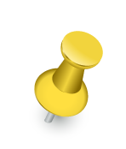
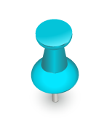
Flow Tasks Gestión de tareas fluida
Por: Contreras Eduardo
Casanova Víctor
Rosales David
Torres Ángel
Roa Yoxz

Slide 2

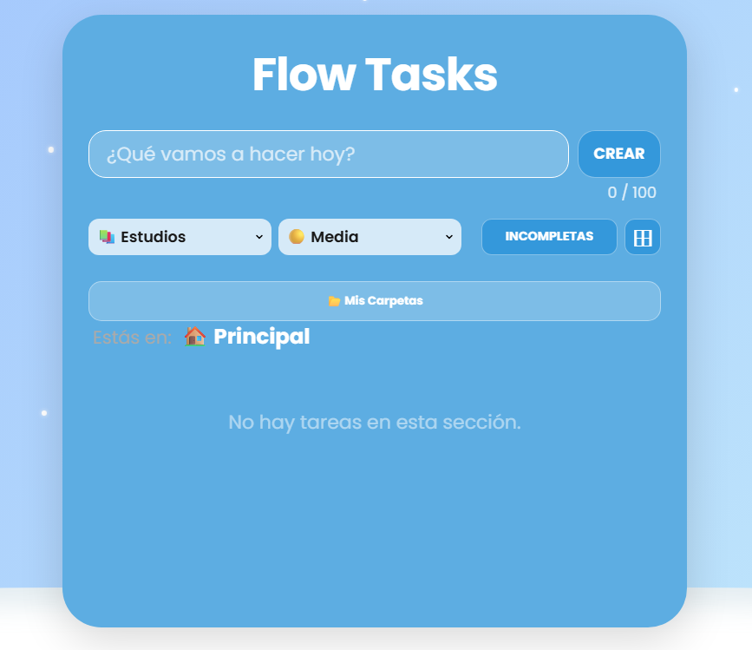

¿Qué es Flow Tasks?
Es una aplicación web progresiva orientada a la productividad, diseñada para organizar el día a día con un fuerte enfoque en la experiencia de usuario.

Slide 3

El Problema que Resuelve
Flow Tasks soluciona la fricción entre la necesidad de organizarse y el estrés visual de las listas tradicionales, transformando una herramienta de gestión de datos en un entorno atmosférico que protege la salud mental del usuario mientras mantiene su información segura y segmentada.

Slide 4



Experiencia del Usuario
Gestión Inteligente
Vistas Dinámicas
Sistema de Carpetas
Permite la creación, edición y eliminación de tareas con una validación estricta de texto para mantener el orden visual y evitar spam.
Capacidad de alternar en tiempo real entre una vista de Lista y una vista de Cuadrícula
Clasificación en módulos personalizables para que el usuario separe distintas áreas de su día a día.

Slide 5

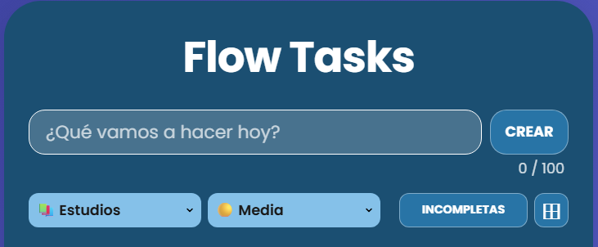
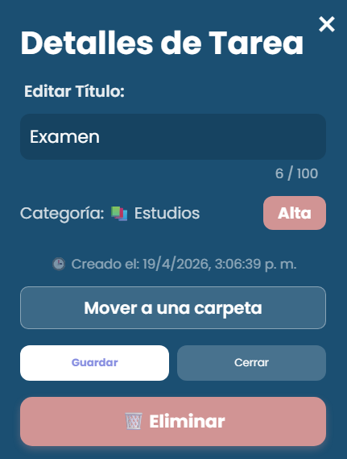
Creación y Edición de Tareas
Creación
Se define la tarea con un título. Al elegir su categoría y prioridad, el sistema aplica un código de color y organiza la jerarquía para resalta automáticamente los pendientes más urgentes.
Edición
Desde el panel de detalles se modifica el título o se reasigna la carpeta de la tarea. Por seguridad, el sistema bloquea automáticamente la edición de pendientes ya completados para proteger el historial.

Slide 6
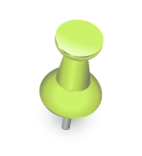
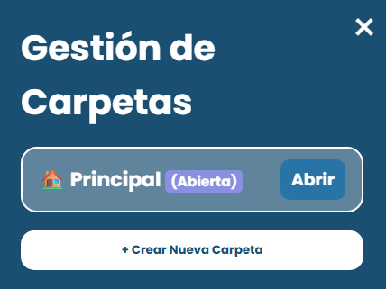
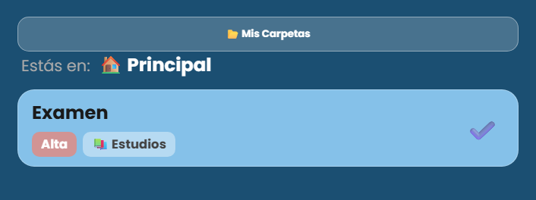
Creación y edición de carpetas
Creación
Elección
Se asigna un nombre, se seleccionan las tareas a trasladar y se confirma para abrir el nuevo espacio al instante.
Se selecciona la pestaña de la carpeta o se utiliza el administrador para filtrar automáticamente la vista y mostrar solo los pendientes de ese espacio.

Slide 7


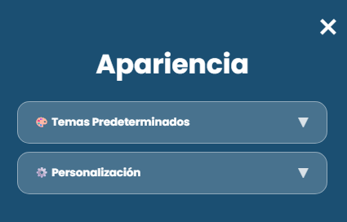
Personalización y Entornos
Modo Custom
El usuario tiene la libertad de elegir los colores exactos del entorno y ajustar el tamaño de la tipografía.

Slide 8
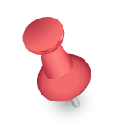



Fondos predeterminados
02
01
Tarde Lluviosa
03
Océano Profundo
Nevado

Slide 9

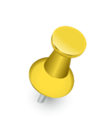

Elemento utilizados
HTML, CSS y JavaScript para crear la interfaz animada e interactiva, junto a un motor de Node.js

Slide 10
Gracias por su
atención

